Slide 1

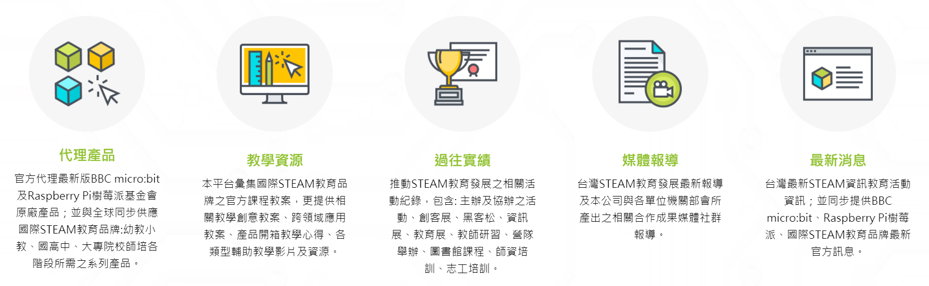

Slide 2


Slide 3


Slide 4
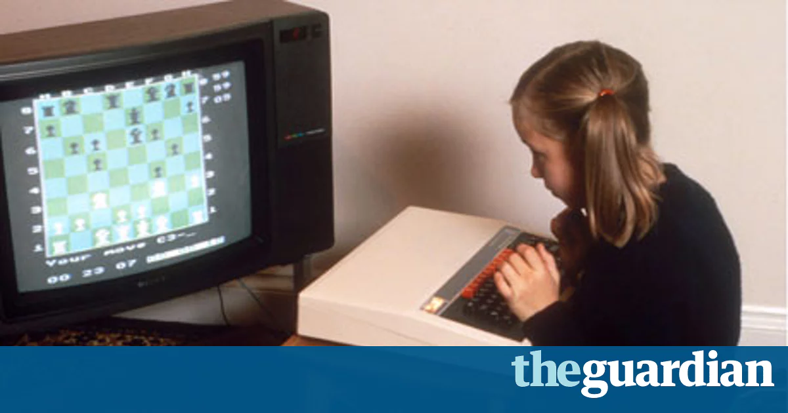

Slide 5
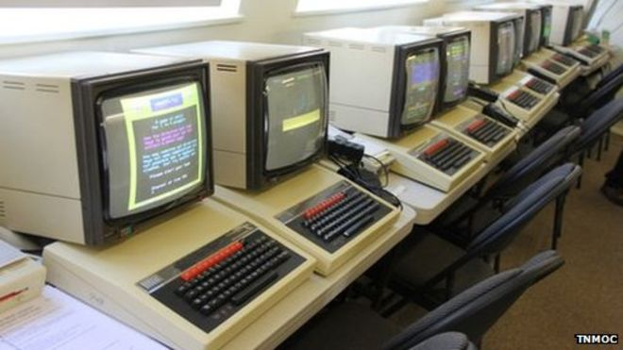
Micro:bit的宗旨是為了在校園促進數位素養，1981，40年前英國BBC micro教育經驗，
讓英國11～12歲的孩子開始接觸資訊教育，此舉也讓英國的資訊產業在世界佔有重要的地位。

Slide 6
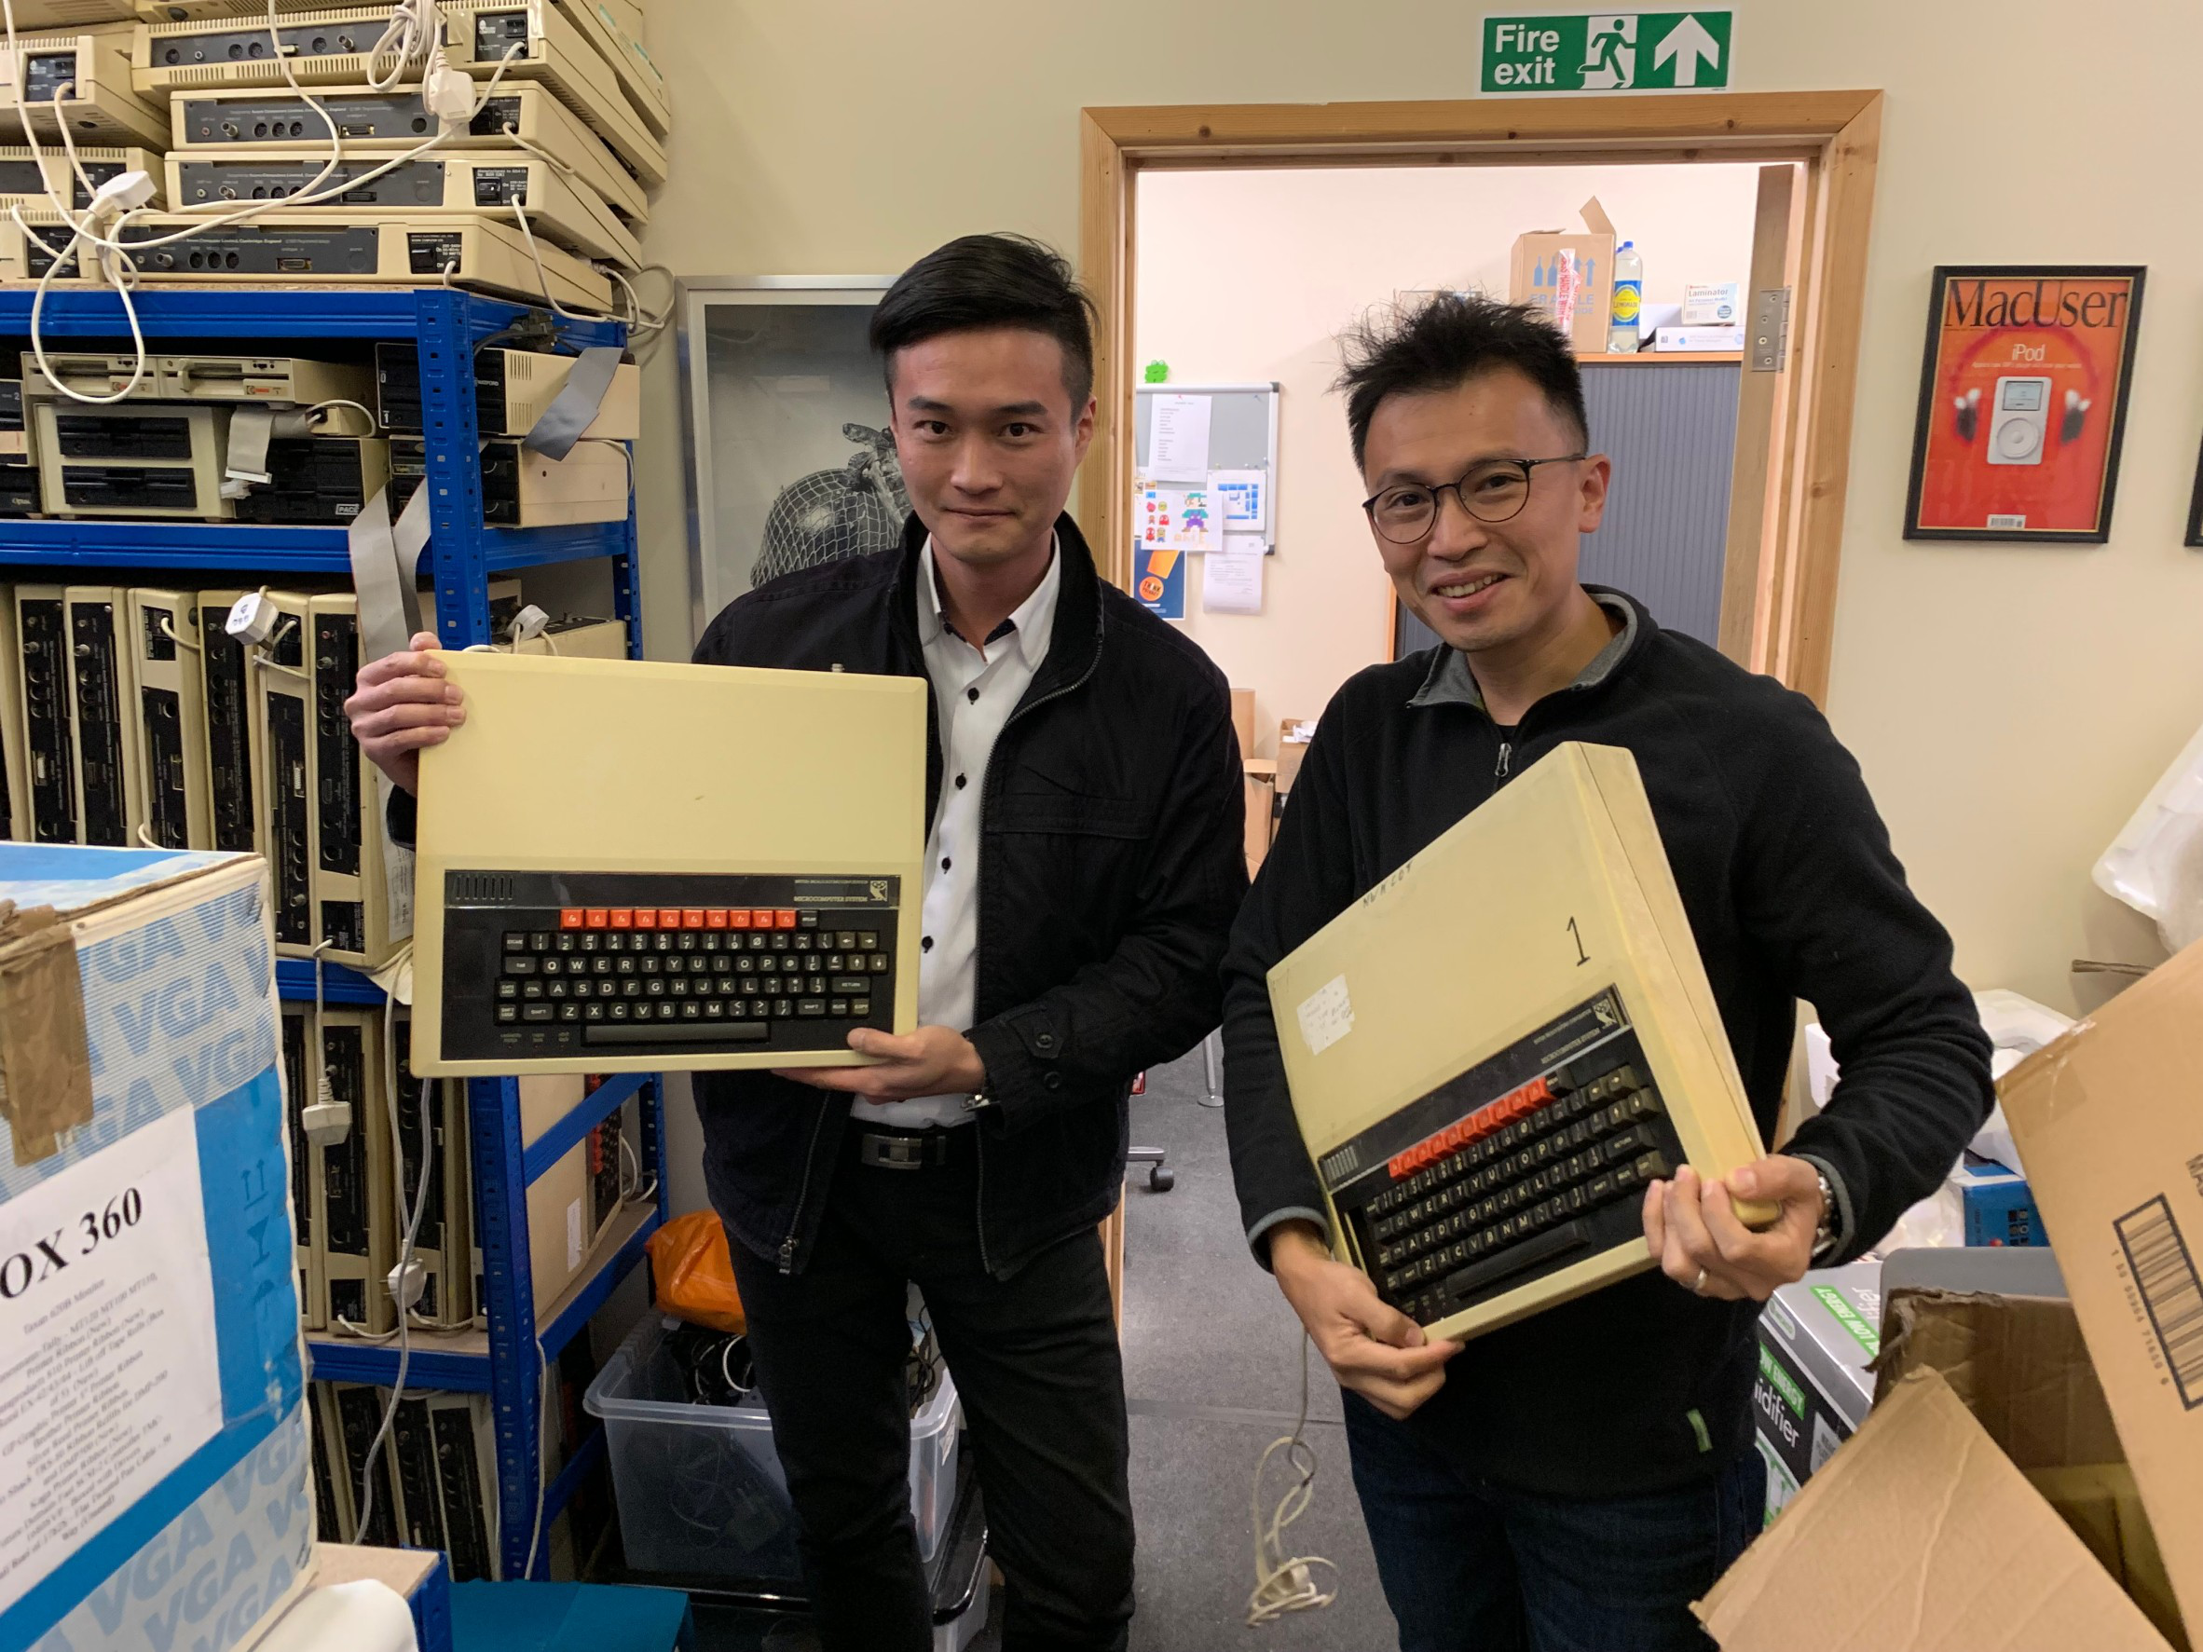

Slide 7
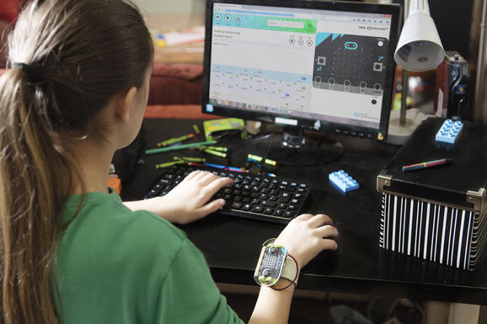

Slide 8
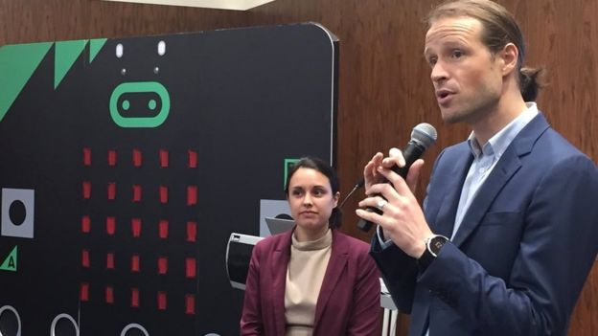
我們的目標是走出英國，讓至少1億的人可以接觸到Micro:bit，利用科技影響他們的生活。
Zach Shelby
CEO, Micro:bit Foundation

Slide 9
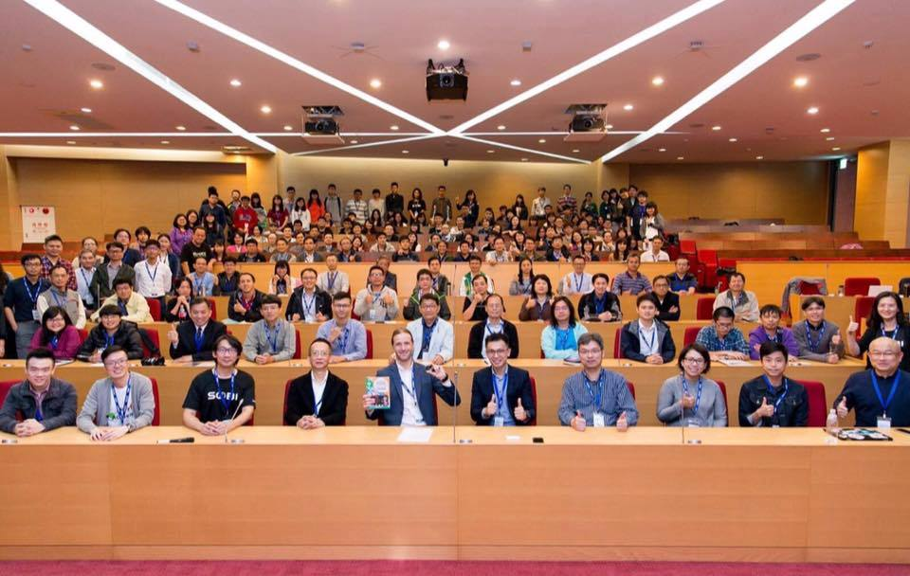
Taiwan 2017.11.13 ~逾百場研討會及教師研習課程教學經驗

Slide 10
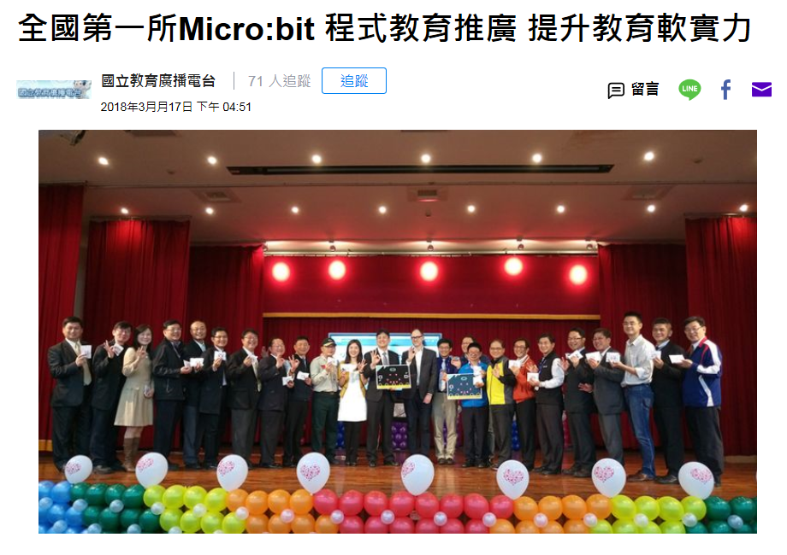

Slide 11
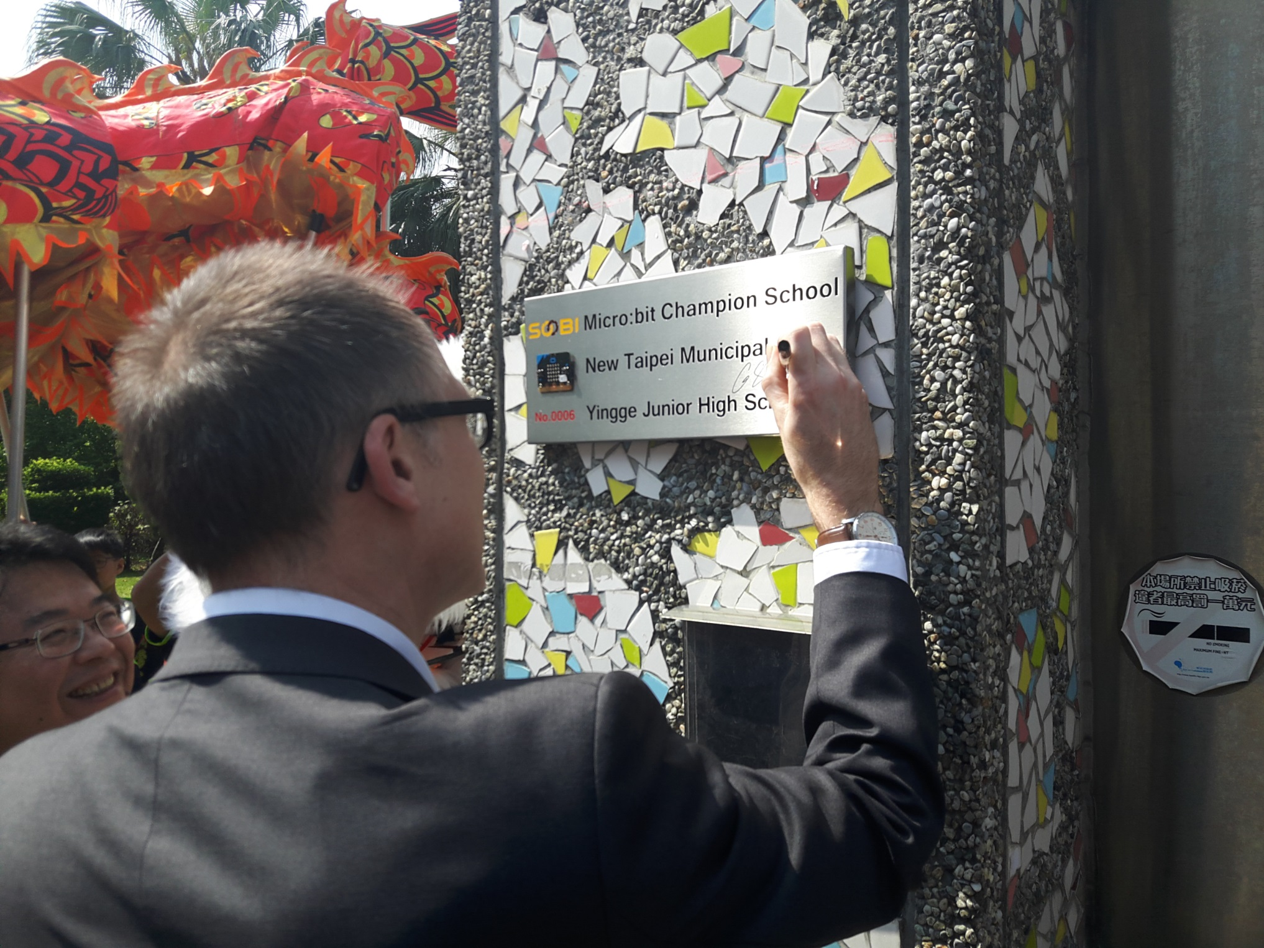

Slide 12
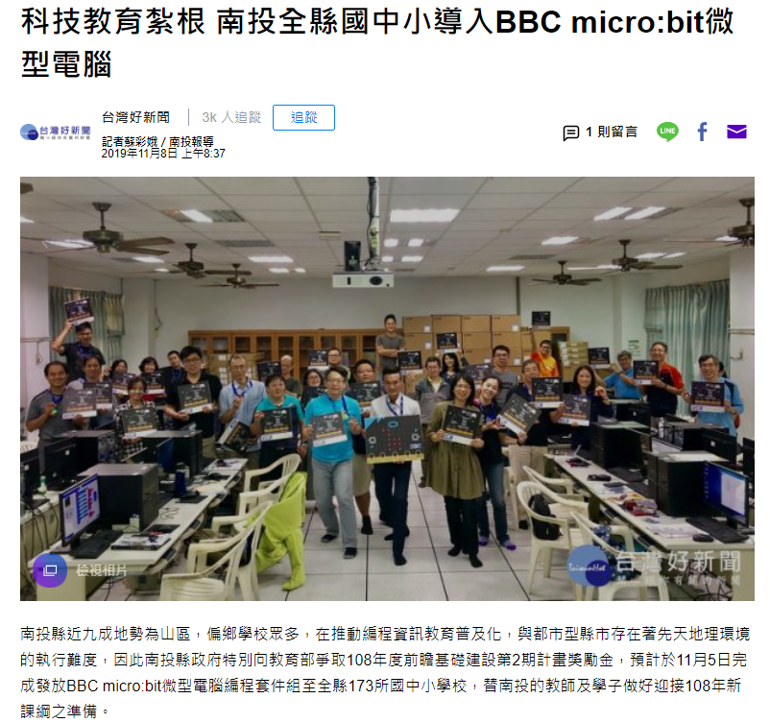

Slide 13
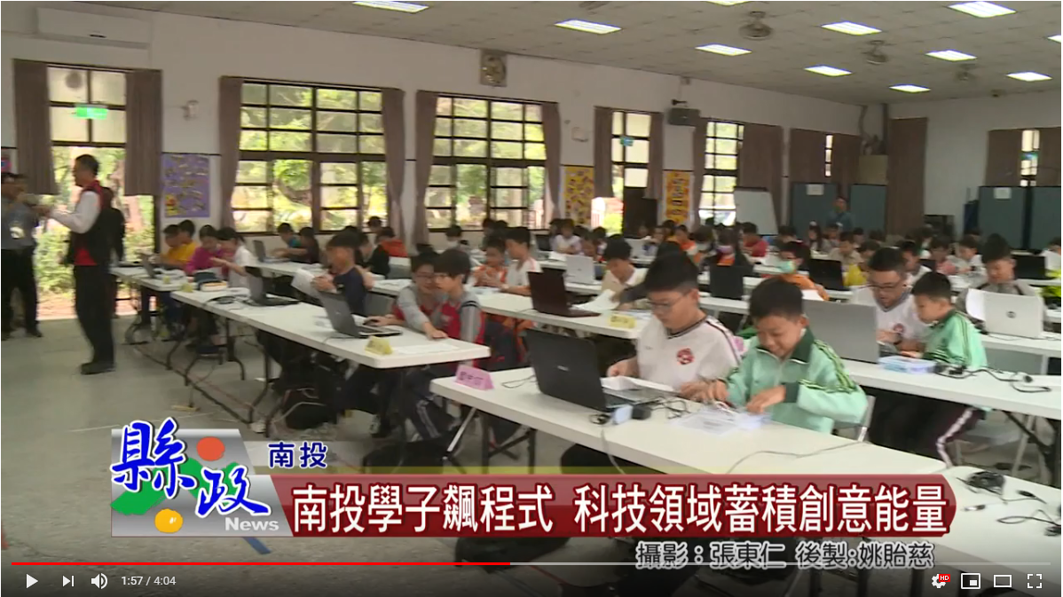

Slide 14
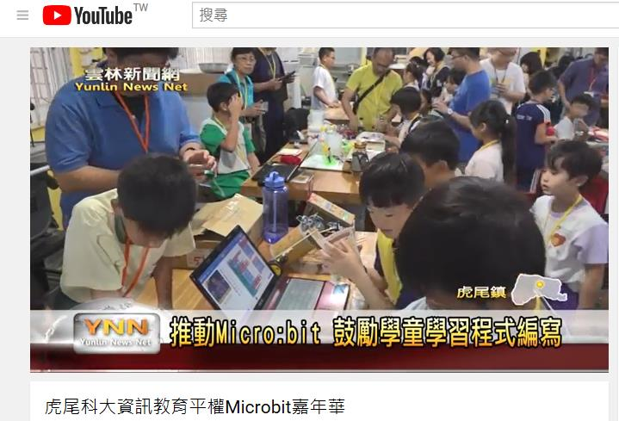

Slide 15
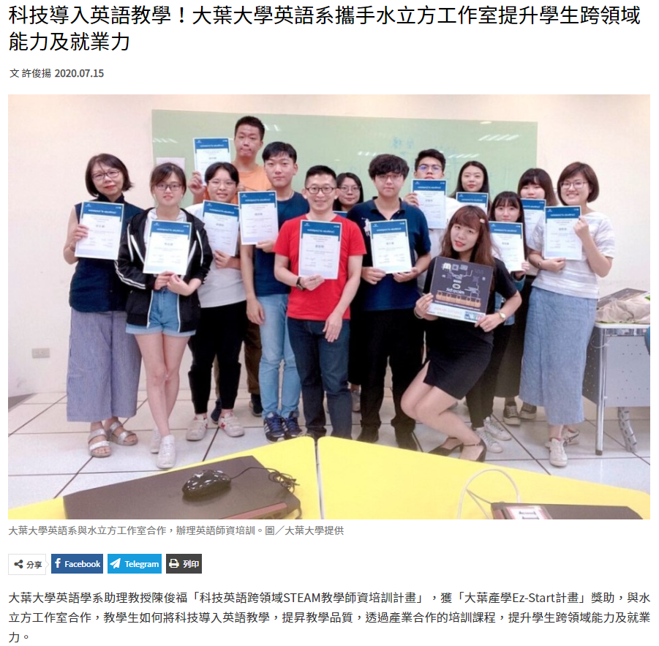

Slide 16
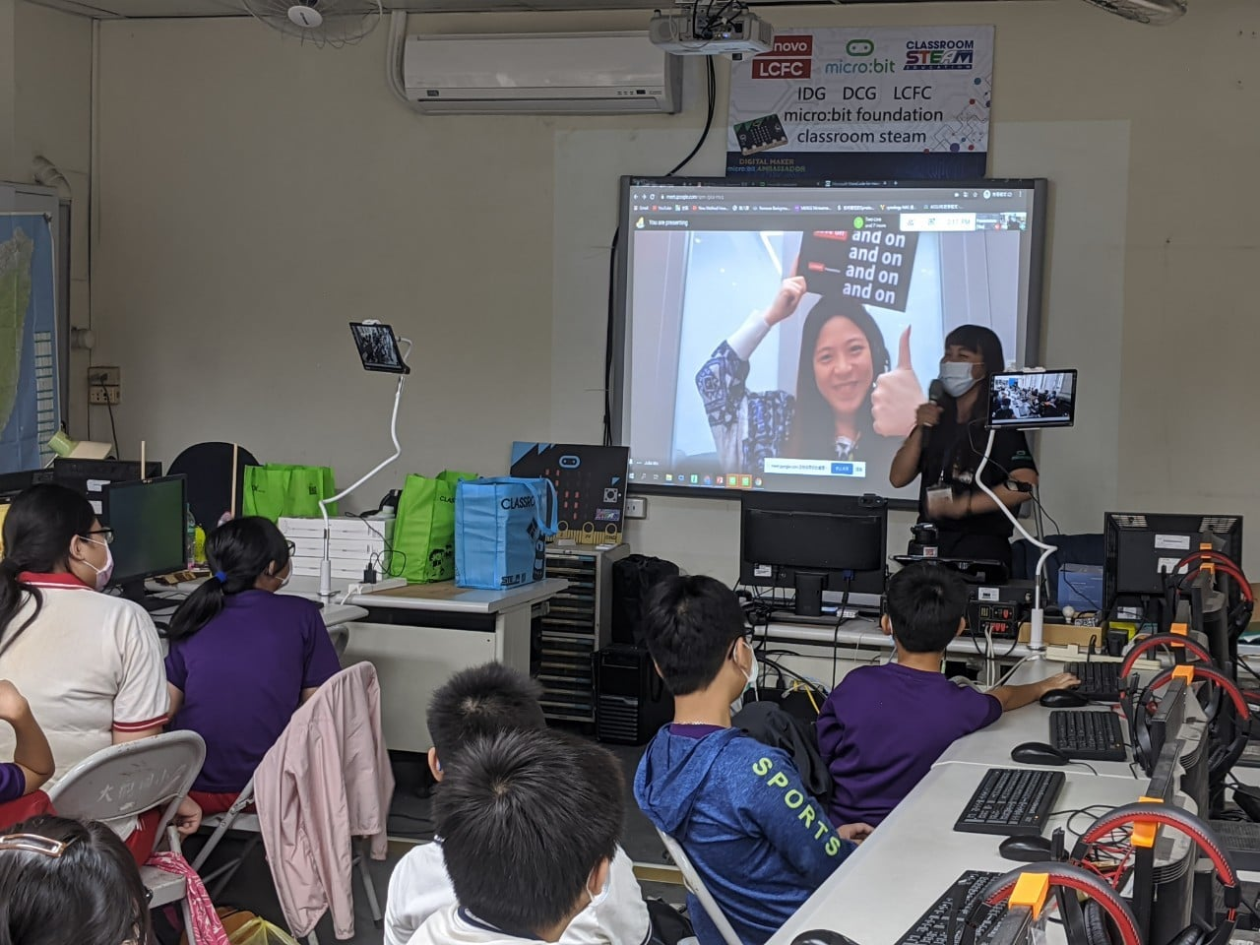

Slide 17
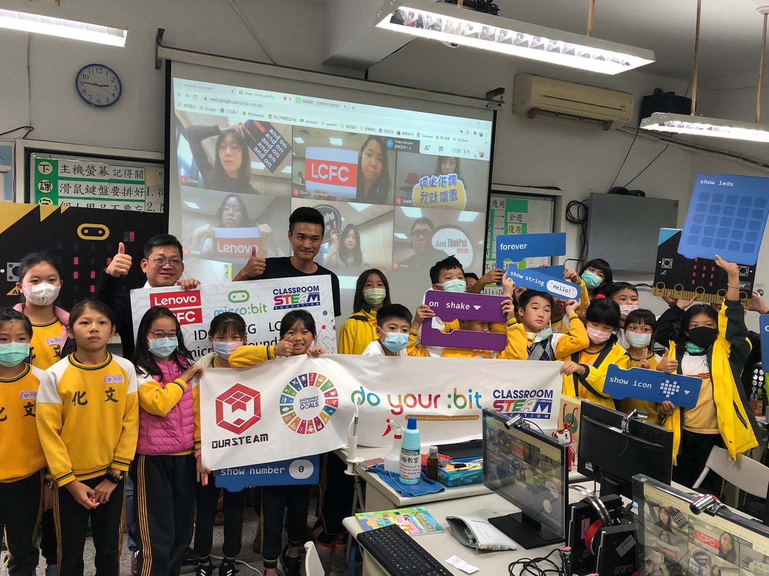

Slide 18
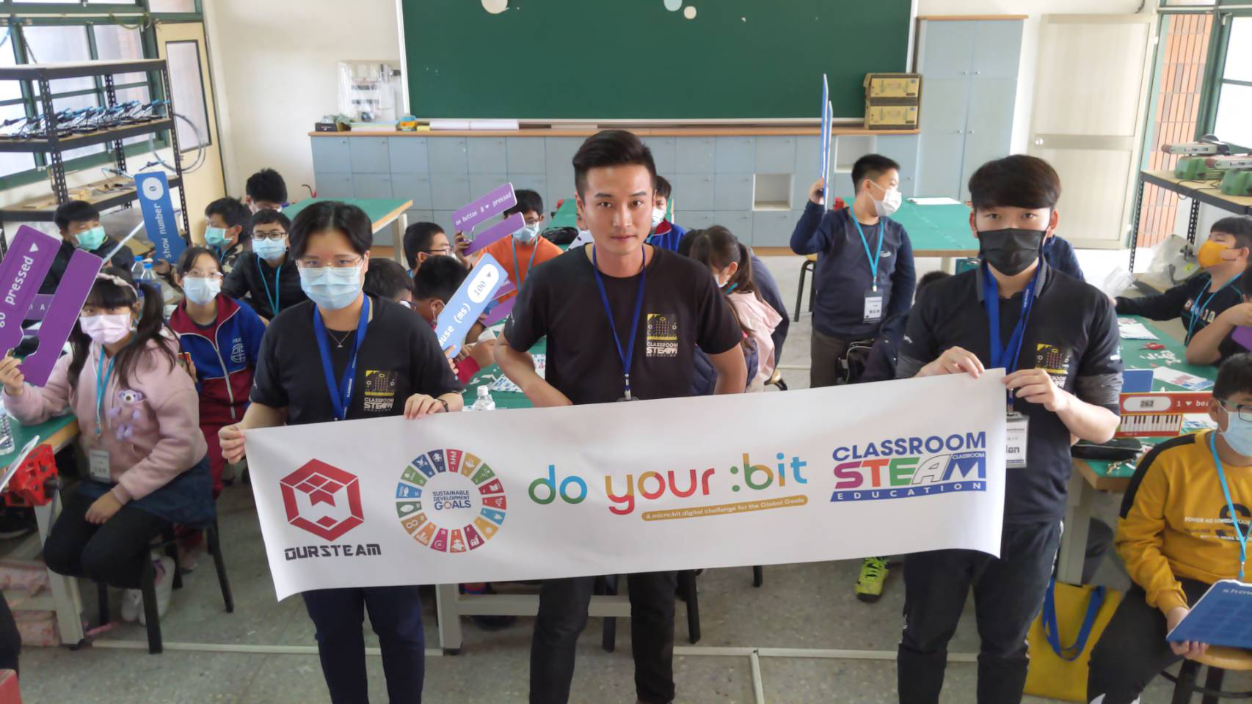

Slide 19

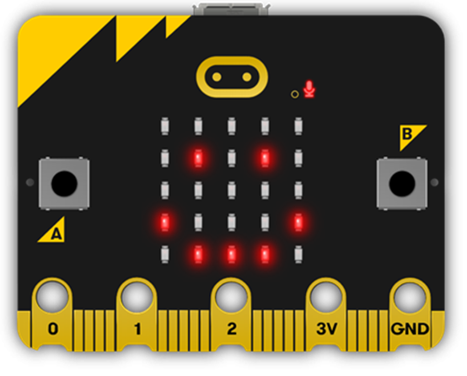
透過聯合國SDGs真實問題 以PBL方式讓孩子們運用科技能力在全球發展
SDGs全球可持續發展目標，是17個相互關聯的目標的集合，聯合國所有193個成員國在2015年都同意採取行動。
這是有史以來最雄心勃勃的國際協議，旨在消除貧困和不平等，保護健康和防止氣候變化等全球議題。
歡迎各機關單位洽詢合作辦理體驗課程、教師研習、師資培訓、社團營隊舉辦...，與我們Oursteam攜手啟發孩子們對於未來發展的無限想像。

Slide 20

根據教育部108年新課綱結合聯合國永續發展目標SDGs所推出的台灣指南，
以PBL專案發想方式，體驗STEAM教育核心，
新北市政府更率先響應成為台灣第一個、世界前十個響應SDGs城市!!!

Slide 21


"新北市政府”
率先響應
成為台灣第一個、 世界前十個響應SDGs城市!!!

Slide 22
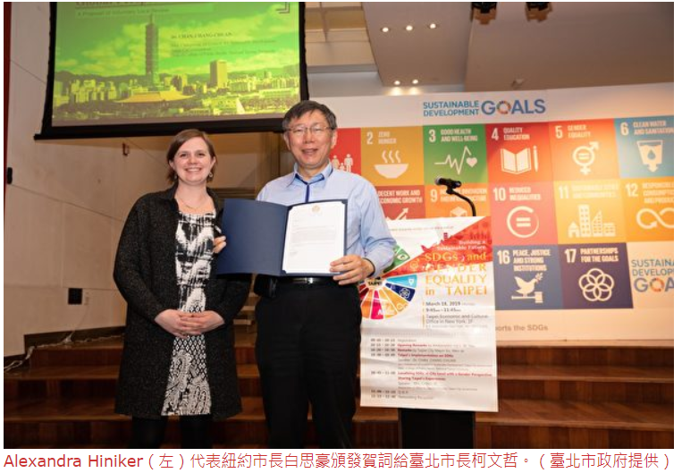


“臺北市政府”
※2019年3月柯文哲市長在紐約談永續發展與性別平等
與紐約市府負責SDGs的官員Alexandra Hiniker合影
※2019年9月在「永續發展2030+國際論壇」 正式發表「永續發展目標-臺北市自願檢視報告」 象徵台北市推動永續發展邁入新里程碑。

Slide 23
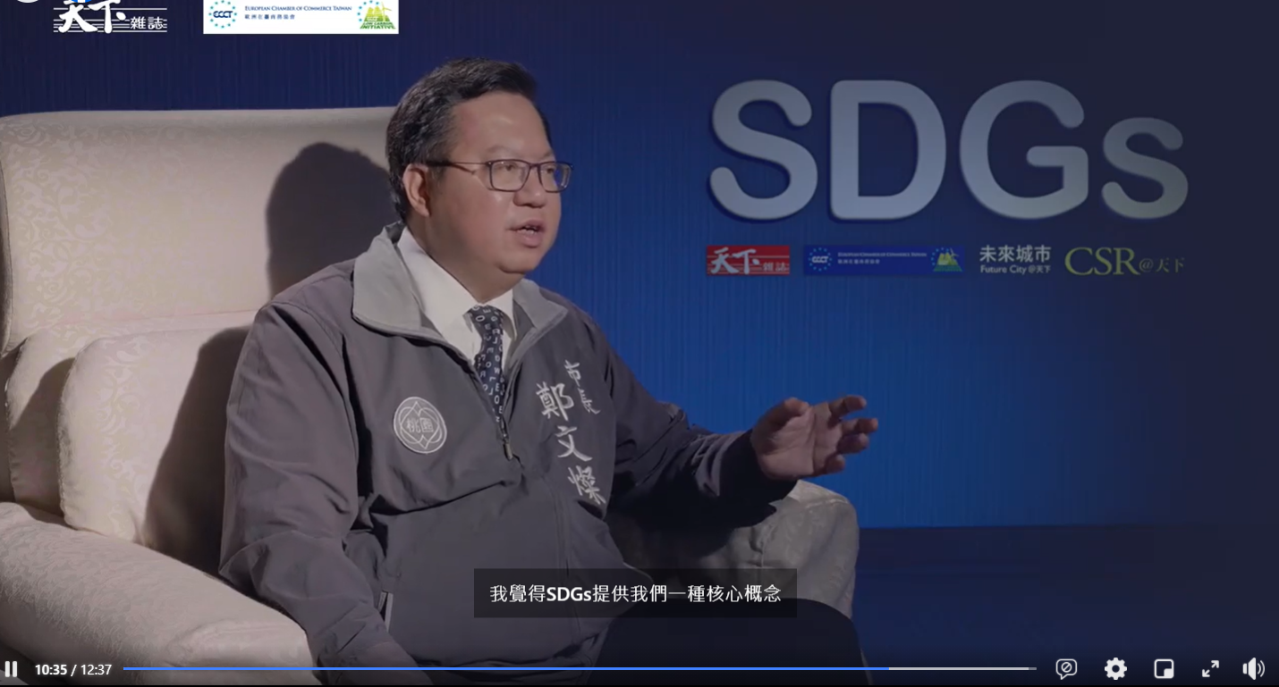

“桃園市政府”
※2020年9月桃園市發表SDGs自願檢視報告(VLR)，成為繼新北、台北之後，台灣第三個發表的城市。
※2020年鄭文燦市長在【SDGs線上國際論壇】 談到SDGs可做為城市發展計畫的核心概念。

Slide 24
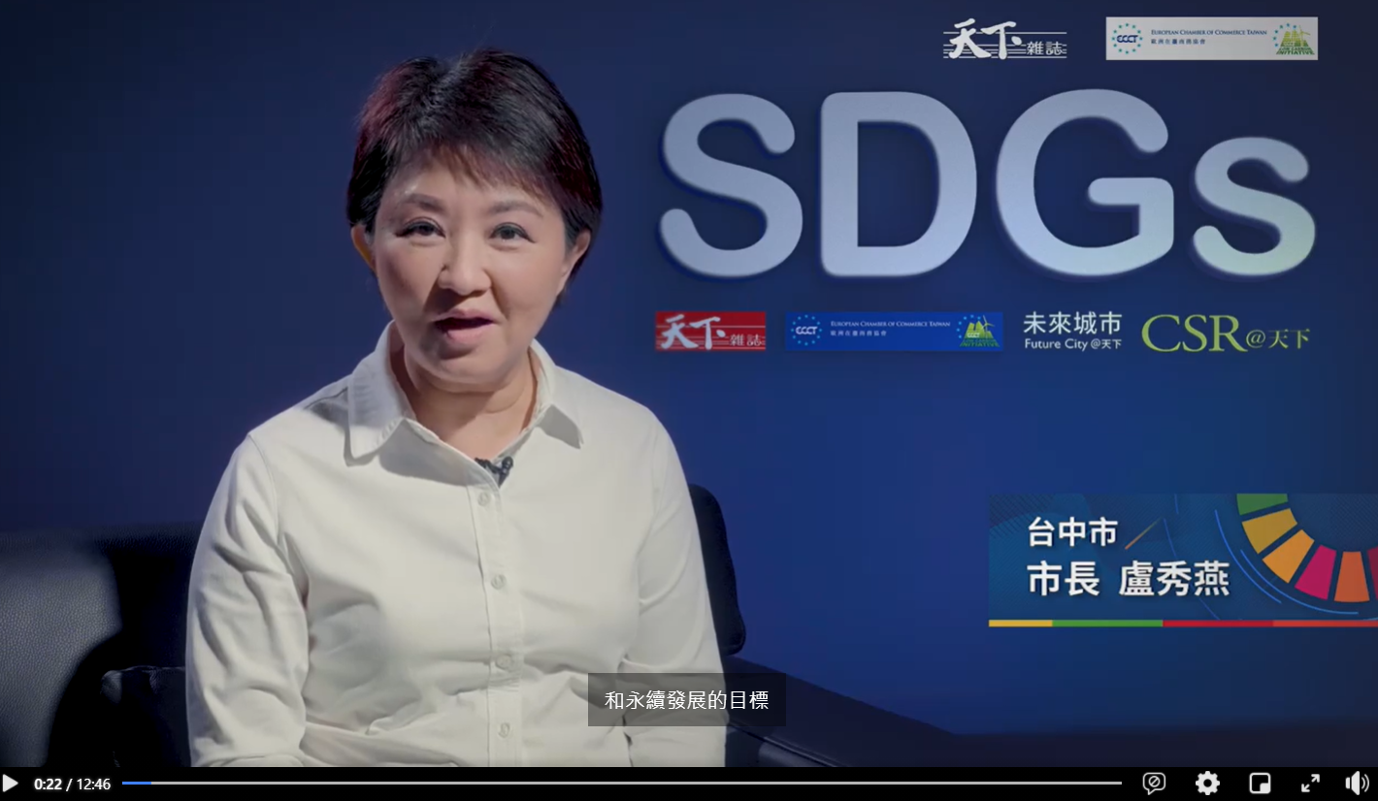
※臺中市政府 預計2021年9月發表SDGs自願檢視報告(VLR)。
2020年盧秀燕市長在【SDGs線上國際論壇】 談到如何實踐 #SDGs目標11：提供安全的城市環境、#SDGs目標8：帶動台中的經濟成長。

Slide 25
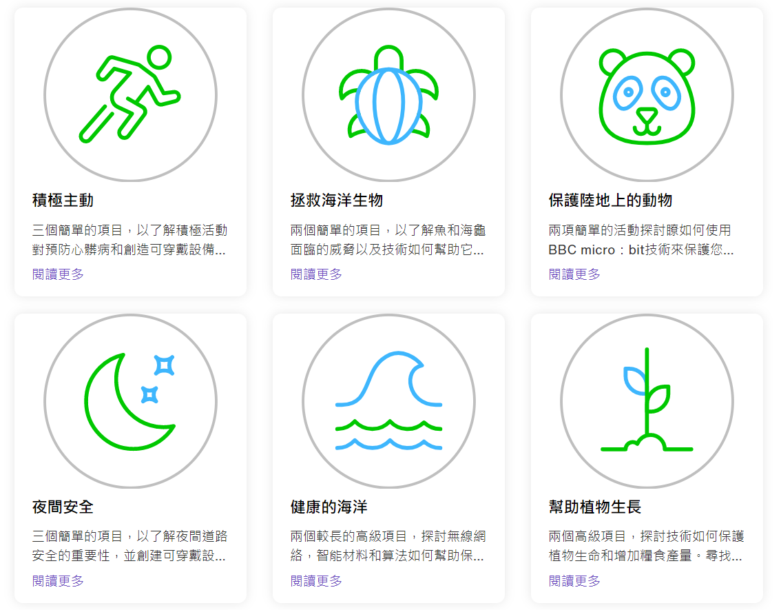
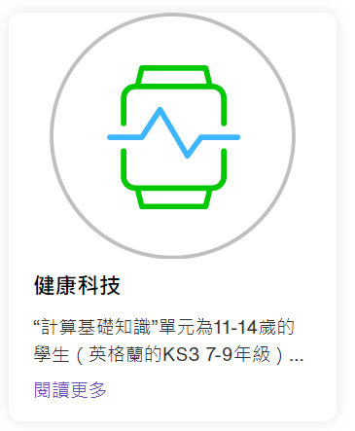
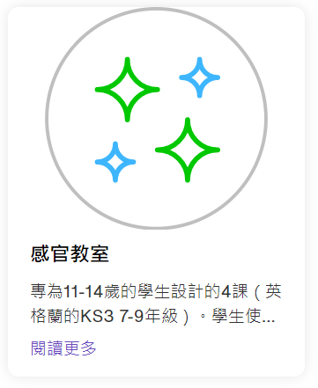

Do your bit - 2021全球創意挑戰賽
透過micro：bit基金會發起的Do your bit創意挑戰賽，學生可以將所習得的科技能力結合全球目標SDGs，為學習課程提供具有國際觀的啟發性活動
學生也將了解到如何將學習到的科技能力，轉化成改變世界的想法和真實問題的解決方案，培養出科技融入生活的核心素養。

Slide 26
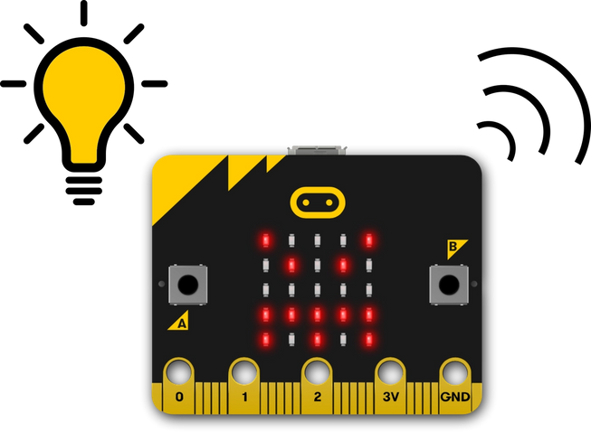
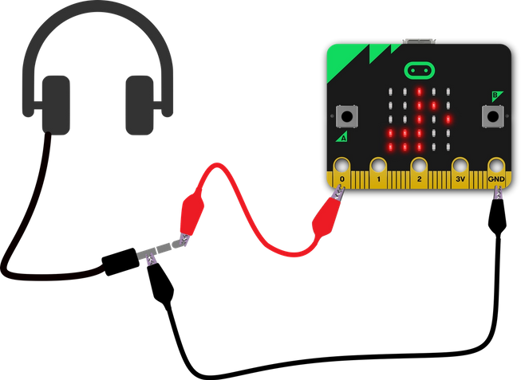
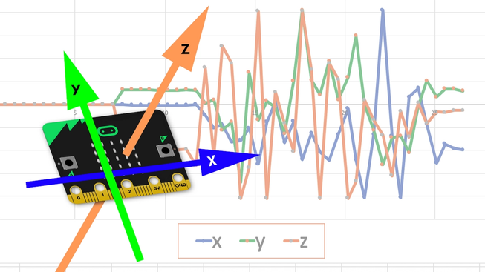
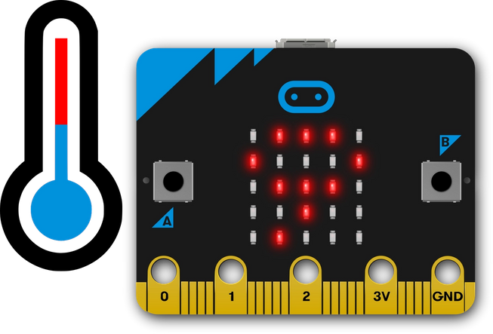
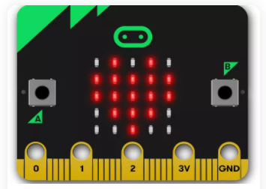
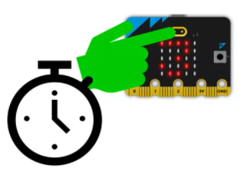
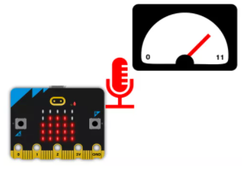
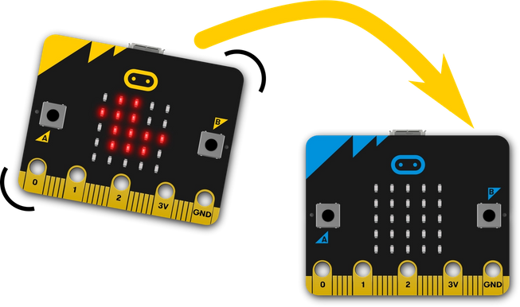
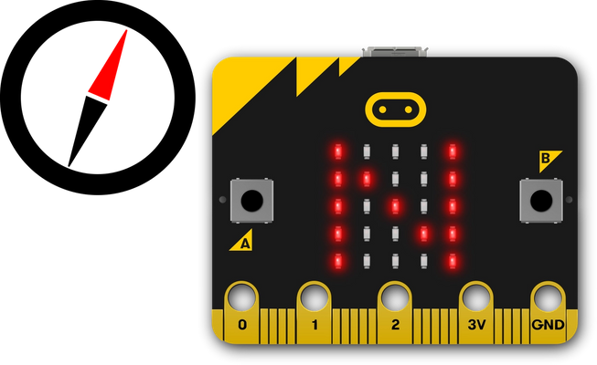
我們該如何利用micro:bit V2主板上的感測及輸出功能進行教案發想呢：
按鈕、觸控、動作偵測、溫度、亮度、磁性、收音、喇叭、燈光、廣播通訊。
有哪一項的功能，是比較有機會可以結合到現有的教學內容中呢?

Slide 27
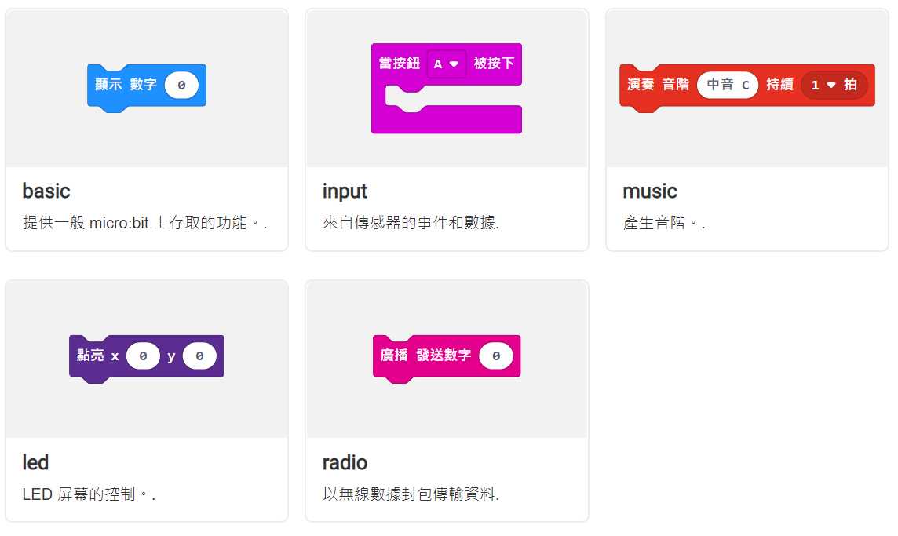
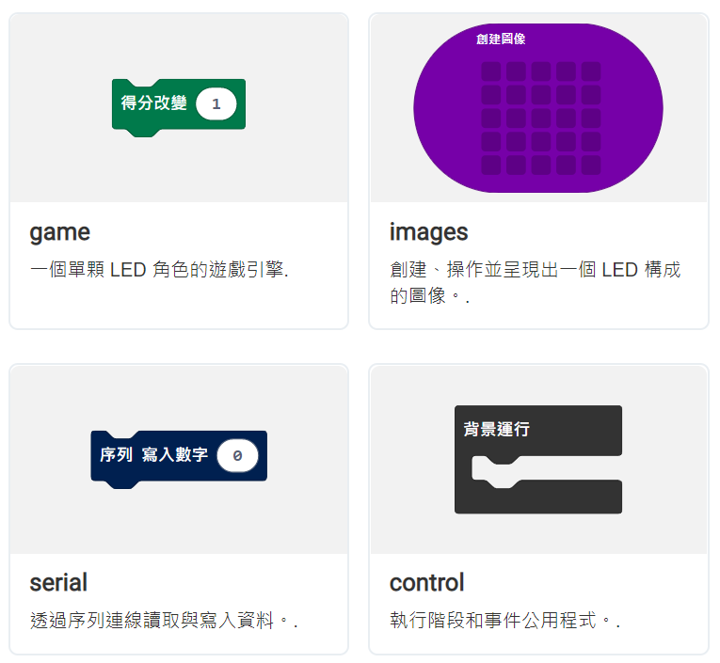
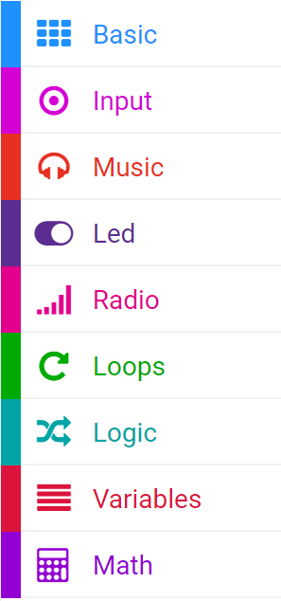
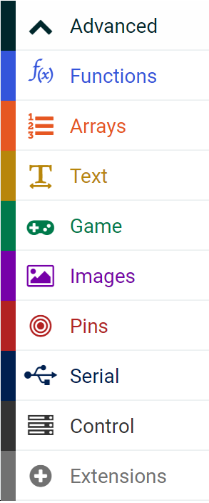
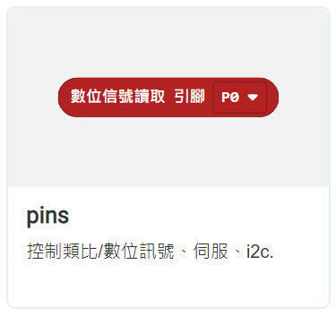
所需要的功能要如何透過控制積木進行程式執行呢?
基本、輸入、音樂、LED燈、廣播、迴圈、邏輯、變數、函式、陣列、遊戲、圖像、引腳、序列、控制、擴展進行

Slide 28
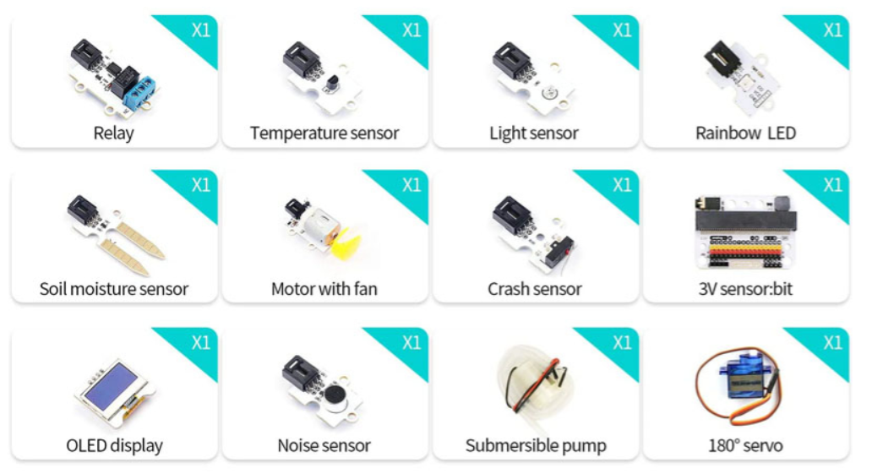
是否需要透過外接的感測器完成教學創新的規劃呢?
供電手環、燈條、土壤濕度、沉水馬達、風扇馬達、伺服馬達、外接螢幕……。

Slide 29
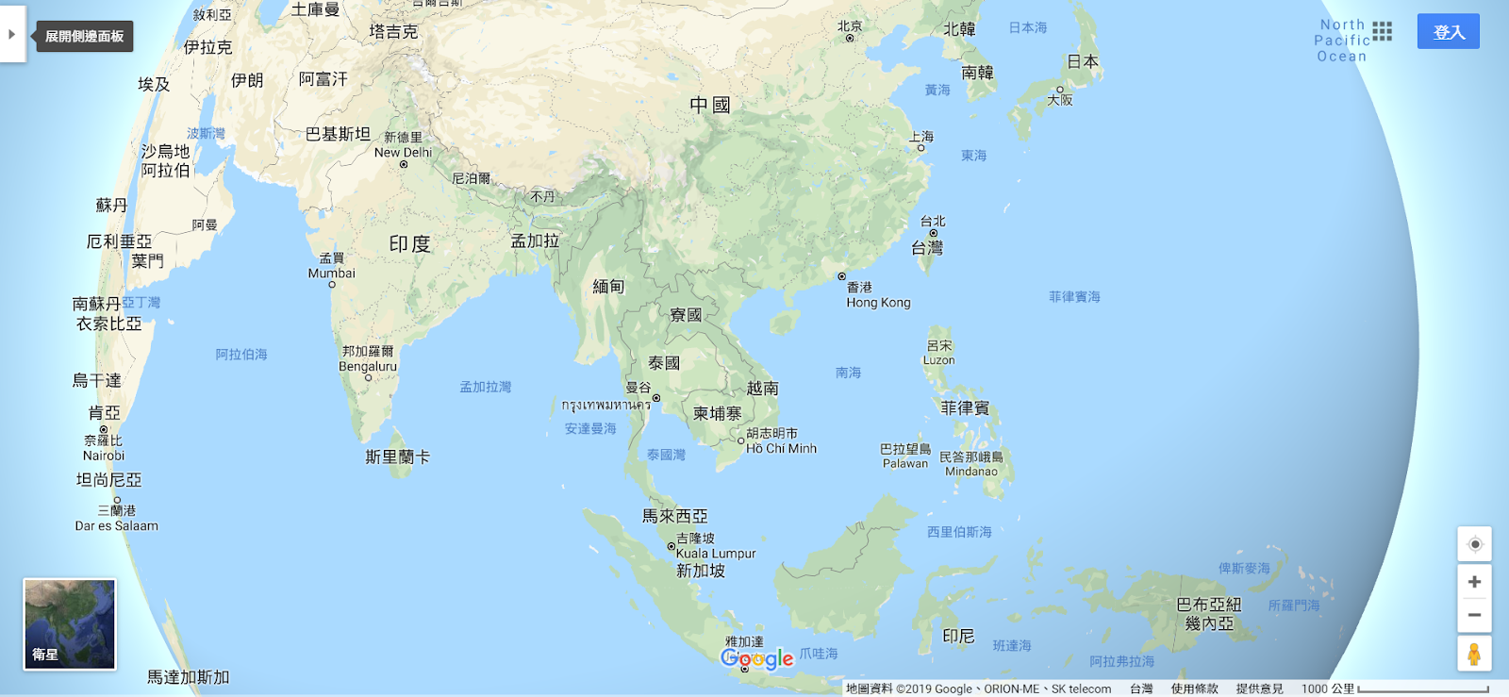


不限制使用軟硬體及運作方式、在2021年7月30日前
線上提交對於解決SDGs創意想法及手繪稿(A4 size)即可參賽!!!
08歲-14歲，15-18歲的孩子將依據年齡參加評比創意提案。
2021年度SDGs的創意挑戰主題為”健康”及”氣候變遷”擇一。

Slide 30
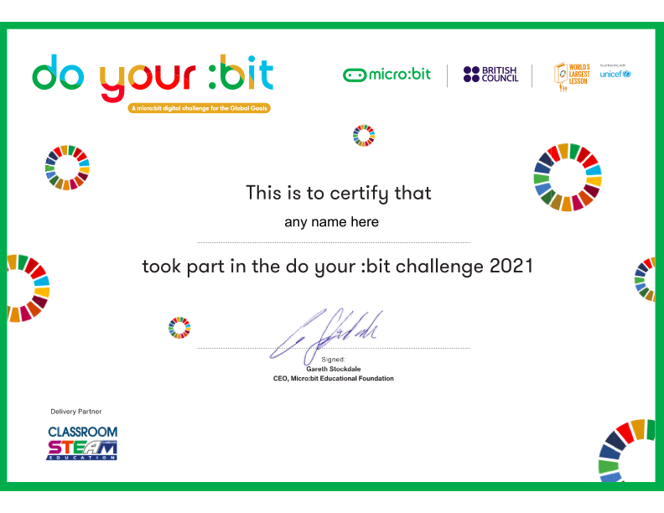
透過台灣官方活動單位提交作品的參賽者，也將獲得
由BBC micro:bit基金會、英國文化協會、聯合國兒童基金會
所共同核發的2021年度 Do your bit 紙本參賽證書!!!

Slide 31
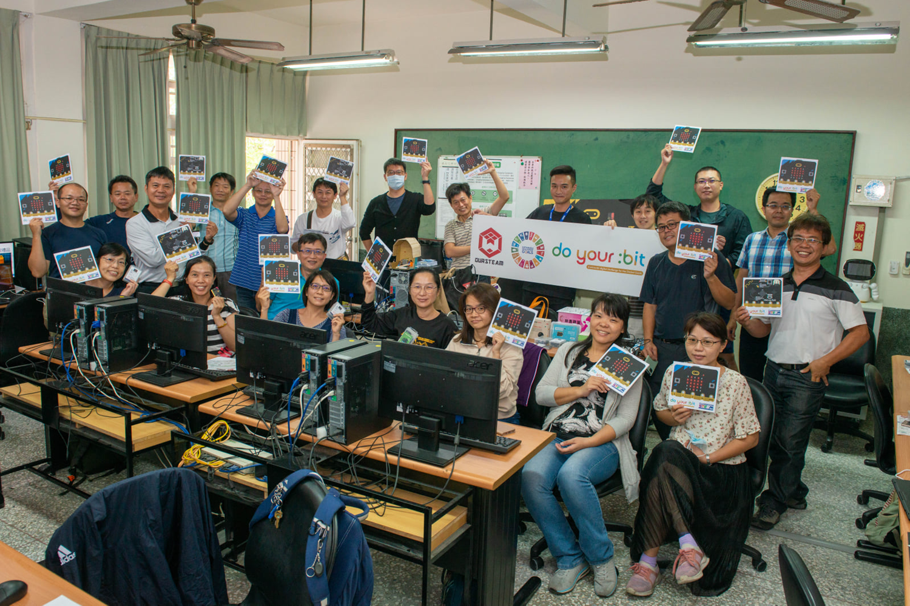
歡迎與我們一起進行SDGs教學的創新發想!!!

Slide 32
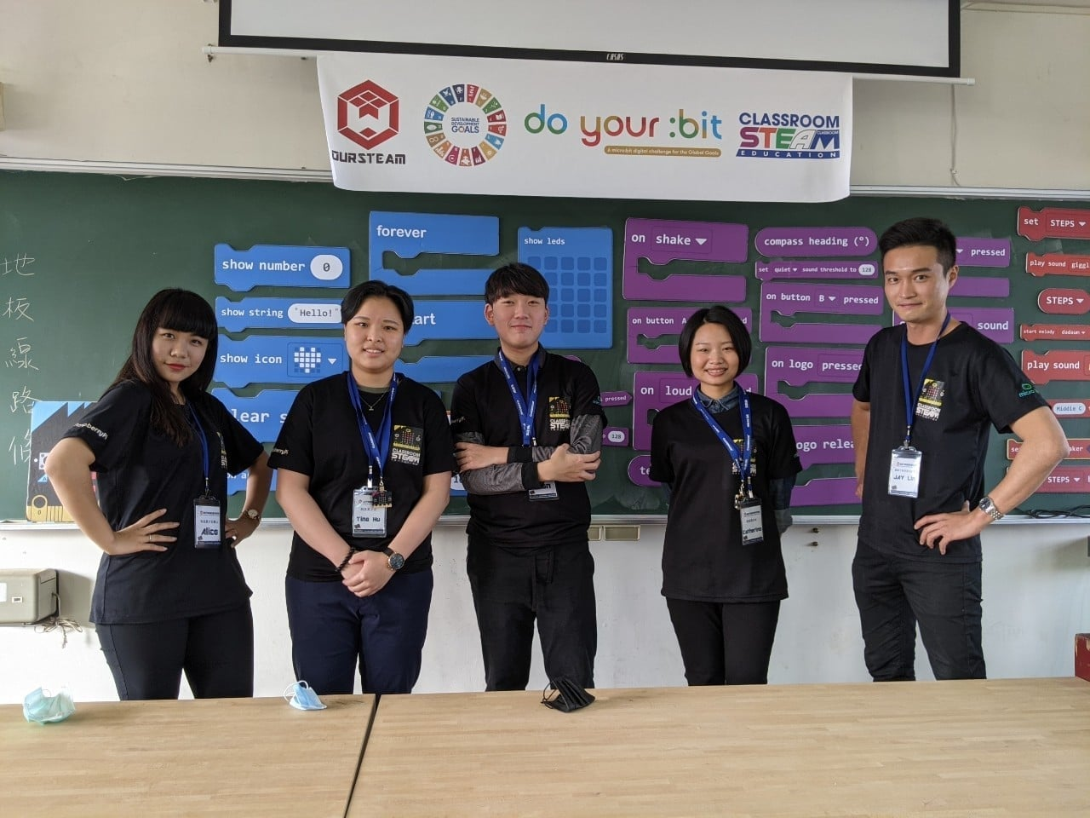
專業教學講師團隊
成為Oursteam專業教學講師團隊
團隊過往實績: www.oursteam.com.tw/news.php

Slide 33

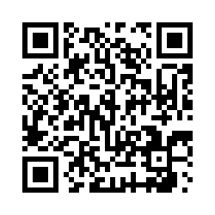
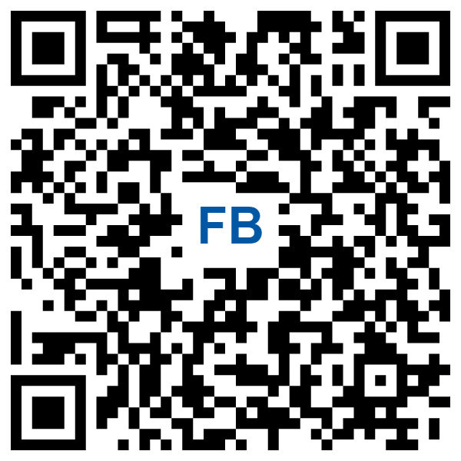
邀請您攜手與全球教育者共同發想，引導孩子們面對永續發展的真實問題。
近期將舉辦台灣地區參賽說明會及教師培訓工作坊，歡迎不吝與我們洽詢。
官方LINE ID
@oursteam
官方粉絲團
facebook.com/oursteamtw

